Slide 1
Приключения
Тома Сойера
Марк Твен

Slide 2
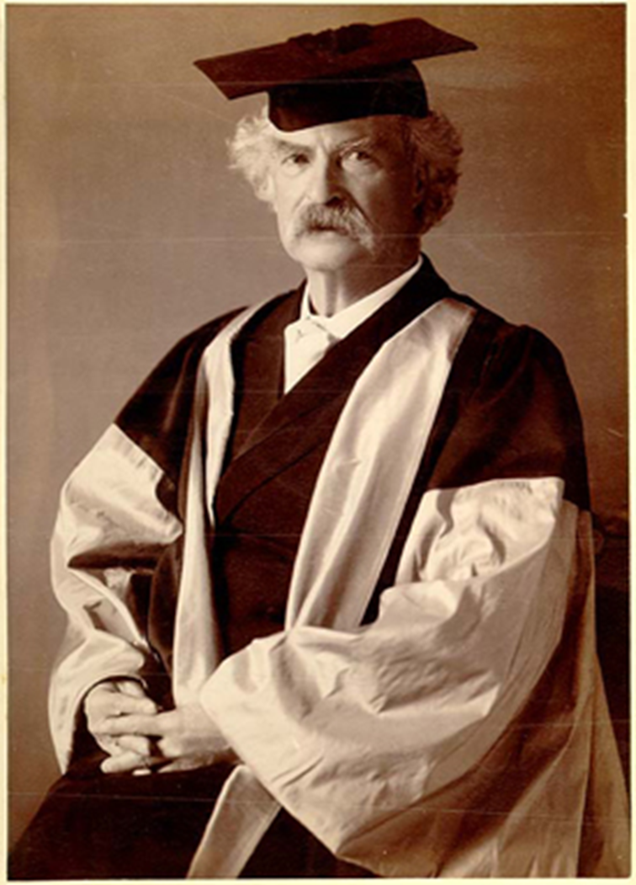
Марк Твен,
настоящее имя Сэмюэл Лэнгхорн Клеменс.
Родился 30 ноября 1835 года в посёлке Флорида (штат Миссури ).
Американский писатель, журналист и общественный деятель.
Его творчество охватывает множество жанров - юмор, сатира, философская фантастика,
публицистика и др.

Slide 3
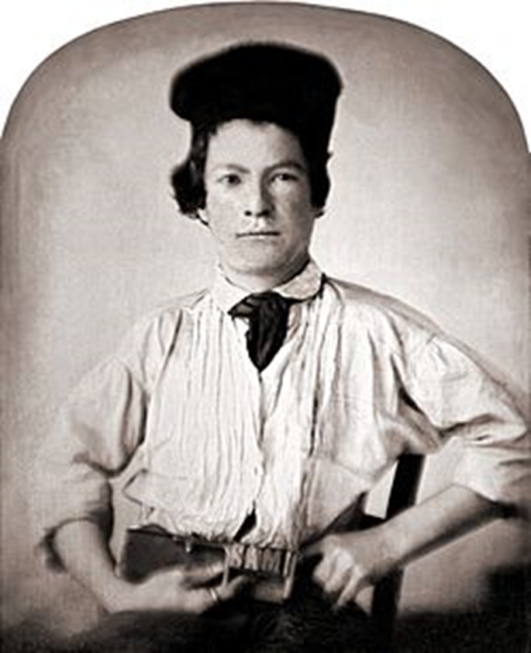
Сэмюэл Клеменс родился в малень-ком городке Флориде ; позже он шутил, что , родившись, увеличил
его население на один процент.
Он был третьим из четырёх
выживших детей Джона и Джейн
Клеменсов.
Когда Сэм был ещё ребёнком, семья в поисках лучшей жизни переехала в город Ганнибал ( там же в Миссури).
Именно этот город и его жители позже были описаны Марком Твеном в его знаменитых
произведениях, особенно в « Приключениях Тома Сойера ».

Slide 4
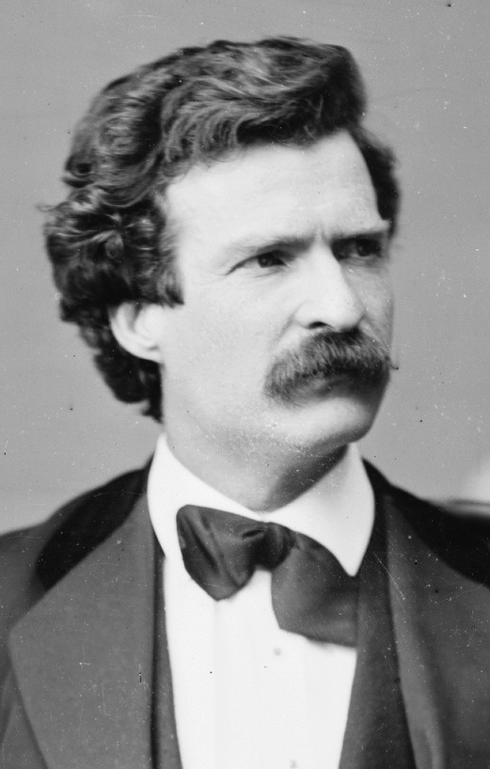
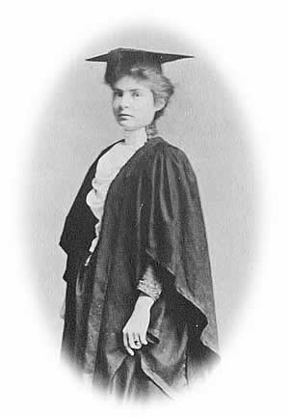
За свою писательскую карьеру Твен путешествовал по Европе, Азии, Африке и даже Австралии.
Письма , написанные им в путешествиях , ложились в основу его книг .
В1870 году Твен женился на Оливии Лэнгдон и переехал в город Баффало , штат Нью-Йорк.

Slide 5
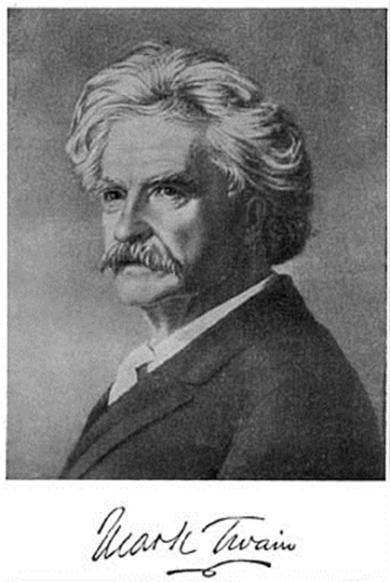
В 1872 г. вышла автобиографи-ческая книга «Закаленные» о людях и нравах Дикого Запада.
Через три года Твен выпустил сборник своих лучших рассказов - «Старые и новые очерки», после чего его популярность еще более возросла.
В 1876 г. он опубликовал «Приключе-ния Тома Сойера», и т.к. книга имела грандиозный успех, в 1885 г. он издал продолжение: «Приключения Гекльберри Финна».
Между двумя этими романами Твен выпустил еще одну автобиогра-фическую книгу - «Жизнь на Миссисипи» (1883).

Slide 6
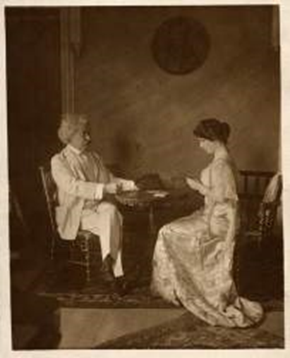
В последние годы успехи Марка Твена плавно начали угасать. До своей смерти в 1910 году он пережил потерю троих из четырёх детей, умерла и любимая жена Оливия.
Материальное положение Твена также пошатнулось: его издательская компания разорилась; плагиаторы украли права на несколько его книг.

Slide 7
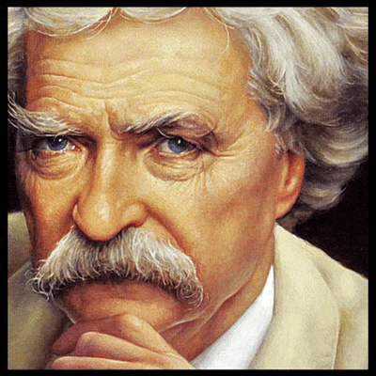
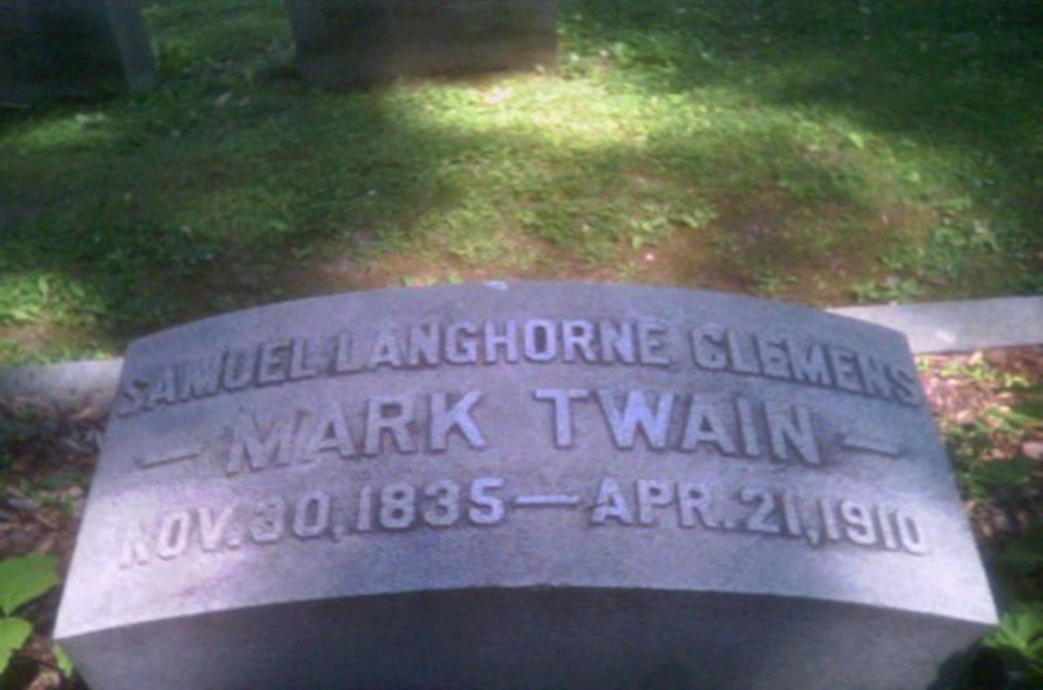
Марк Твен умер 21 апреля 1910 года. За год до смерти он сказал: «Я пришёл в 1835 году с Кометой Галлея, через год она снова прилетает, и я рассчитываю уйти вместе с ней». Так оно и случилось.

Slide 8
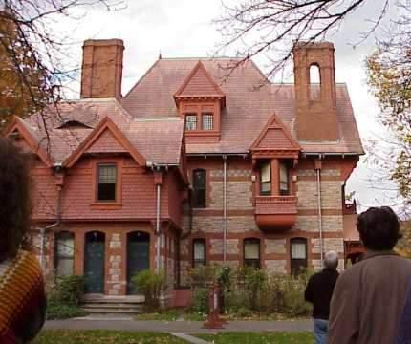
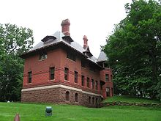
В городе Ганнибал , штат Миссури, сохранился дом, в котором мальчишкой играл Сэм Клеменс, и пещеры , которые он исследовал в детстве, и которые потом были описаны в «Приключениях Тома Сойера» , туда теперь приходят туристы.
Дом Марка Твена в Хартфорде превращён в его личный музей и объявлен в США национальным историческим достоянием.

Slide 9
Проверка домашнего задания.
Какие детали убеждают вас в том, что действие происходит много лет назад и в другой стране?
Какие уловки придумывал Том,
чтобы подружиться с Бекки?
Как можете охарактеризовать его?
Работа в тетради стр. 88 № 6
Что вы думаете о Бекки?
Как можно озаглавить этот отрывок?
О чём произведение Марка Твена?
Что вы узнали о Томе?
Что вас удивило, заинтересовало?
Рассмотрите иллюстрацию стр. 195
От чьего лица ведётся рассказ?

Slide 10
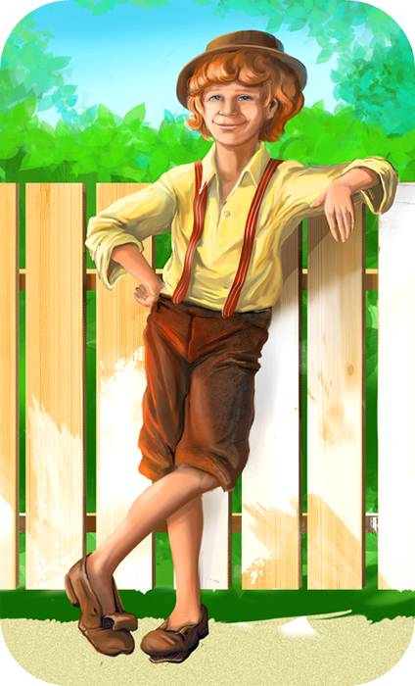
Итог урока
Как вы думаете, бывает ли любовь
в таком возрасте?
Знакомо ли вам это
чувство?

Slide 11
Рефлексия.
С каким настроением вы сегодня заканчиваете урок? Почему?
На этом уроке я похвалил бы себя за…

Slide 12
Домашнее задание:
Подготовить пересказ от имени Тома Сойера.

